Slide 1
Seminar 2
HTML

Slide 2
Hva er HTML?
Html står for HyperText Markup Language
HTML er hovedspråket nettsider er bygd av.
HTML er den grunnleggende strukturen til nettsteder, hvor vi kan lage sider (html dokumenter)
HTML formidler innholdet ditt, ikke utseendet (det gjør CSS)
For å skrive html må man ha en editor som atom, visual studio code, sublime text eller lignende. samme som i info132.

Slide 3
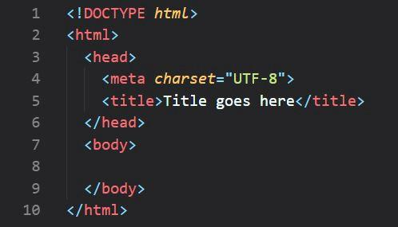
Hva må til for et gyldig HTML dokument?
<! DOCTYPE html> - Denne taggen angir språket du vil skrive på siden. I dette tilfellet er språket HTML 5.
<html> - Denne taggen signaliserer at vi herfra skal skrive i HTML -kode.
<head> - Det er her alle metadataene for siden går - som character encoding, fanetittel, linker til css dokumenter etc
<body> - Det er her innholdet på siden går. Alt som skal være synlig på siden skal skrives her!

Slide 4
Tips & Trickz
Alltid lukk HTML tags. Viktig for at HTML skal fungere riktig.
De aller fleste tags må lukkes: <div>, <span>, <p>, <h1>,<table>, <tr>,<td> etc..
Eks.: <p>Dette er en paragraph</p>, <h1>Dette er en hovedoverskift.</h1>
noen unntak, som: <img> og <br> har ingen lukke tag
<img src="cat.png" alt="brown kitten with a tiny red scarf"> , <br> (line breaks)
Når du bruker flere tags, lukk alltid i rekkefølgen de ble åpnet.
<ul><li><a href="#">hjem</a></li><li><a href="#">om oss</a></li></ul>
Bruk en HTML validator for å se om koden din er korrekt :D (http://validator.w3.org/)
Kommentarer i koden : <!-- Her kan du skrive info som nettleseren ikke ser -->
Kan være nyttig for å forklare kode og holde styr på hva en har gjort

Slide 5
Tips & Trickz - bilde/fil stier
<img src=""> og <a href=""> tagger krever en link til et bilde/html dokument.
relative URLs
relative URLs: peker til en ressurs i forhold til gjeldende side/fil.
anbefaler å lage en egen mappe man putter alt i, og ikke lagre filer løst et tilfeldig sted på pcen ;)
hvis bildet er i samme mappe som html dokumentet: <img src="myphoto.jpg">
hvis bildet er i en mappe på samme nivå som html dokumentet: <img src="images/myphoto.jpg">
hvis bildet er i en mappe på et høyere nivå en html dokumentet: <img src="../images/myphoto.jpg">
UNNGÅ absolute URLs!
absolute URL er en URL som begynner med file://, C:\....., og er en full URL til en fil
de vil ikke fungere når man deler prosjektmappen, leverer på mittuib, eller laster siden opp på en server

Slide 6
Demo

Slide 7
Første obligatoriske oppgave
Ligger ute på Mitt UIB
Skal leverest før tirsdag 14.september kl 23:59
Leveres som zip fil på mitt uib
Nyttige kilder: https://www.w3schools.com/html/

